Slide 1



Training
Supervisor di Kódigo
2
Un training di
Parti

Slide 2



WAK BÈK
Kiko nos ta kòrda di parti 1 ?

Slide 3

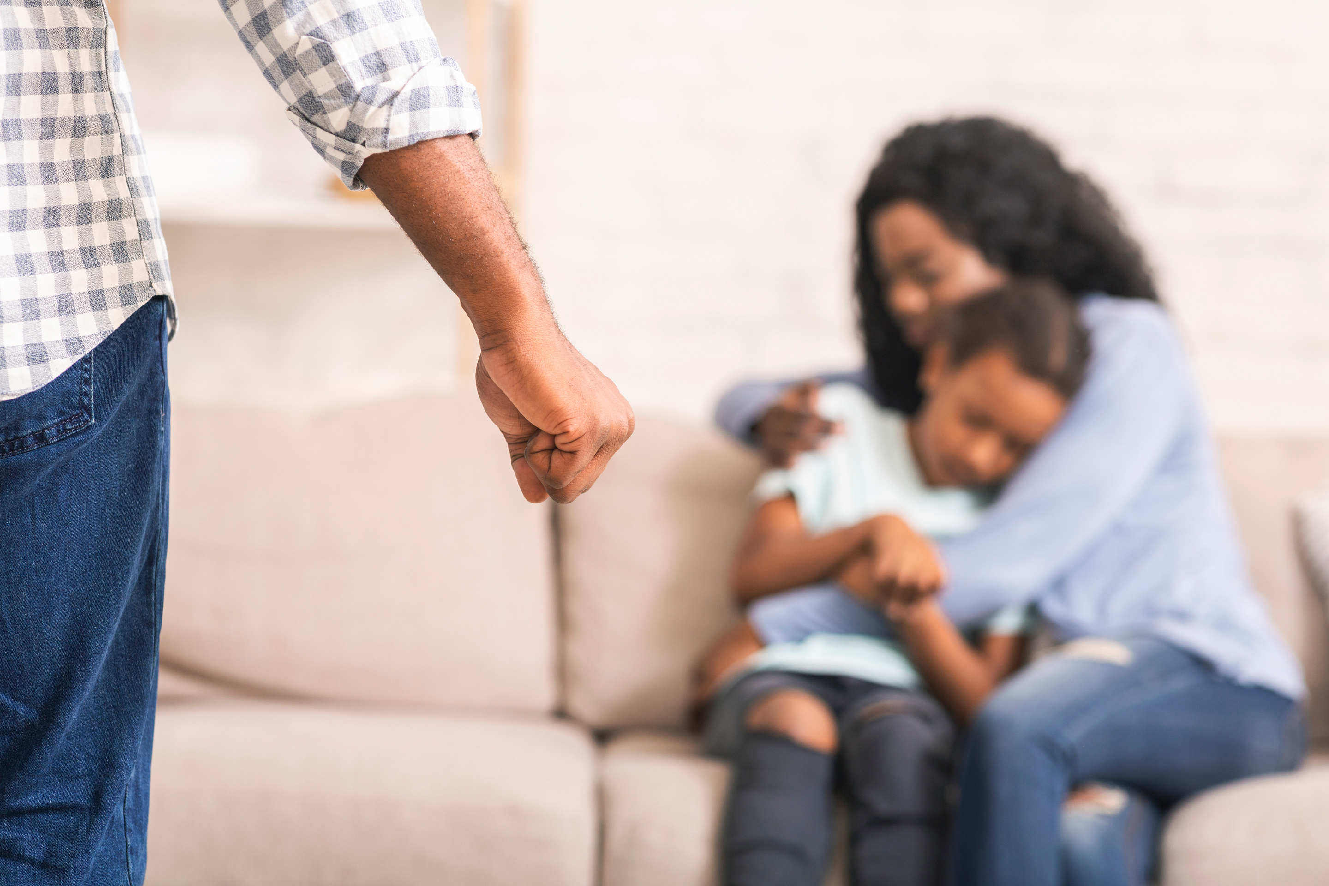
MALTRATO / ABUSU DI MUCHA
I VIOLENSIA RELASHONAL

Slide 4
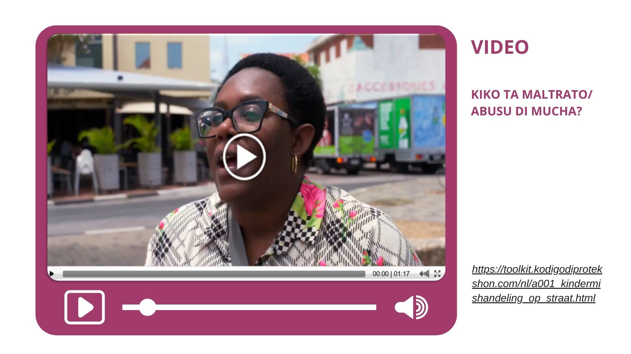

Slide 5
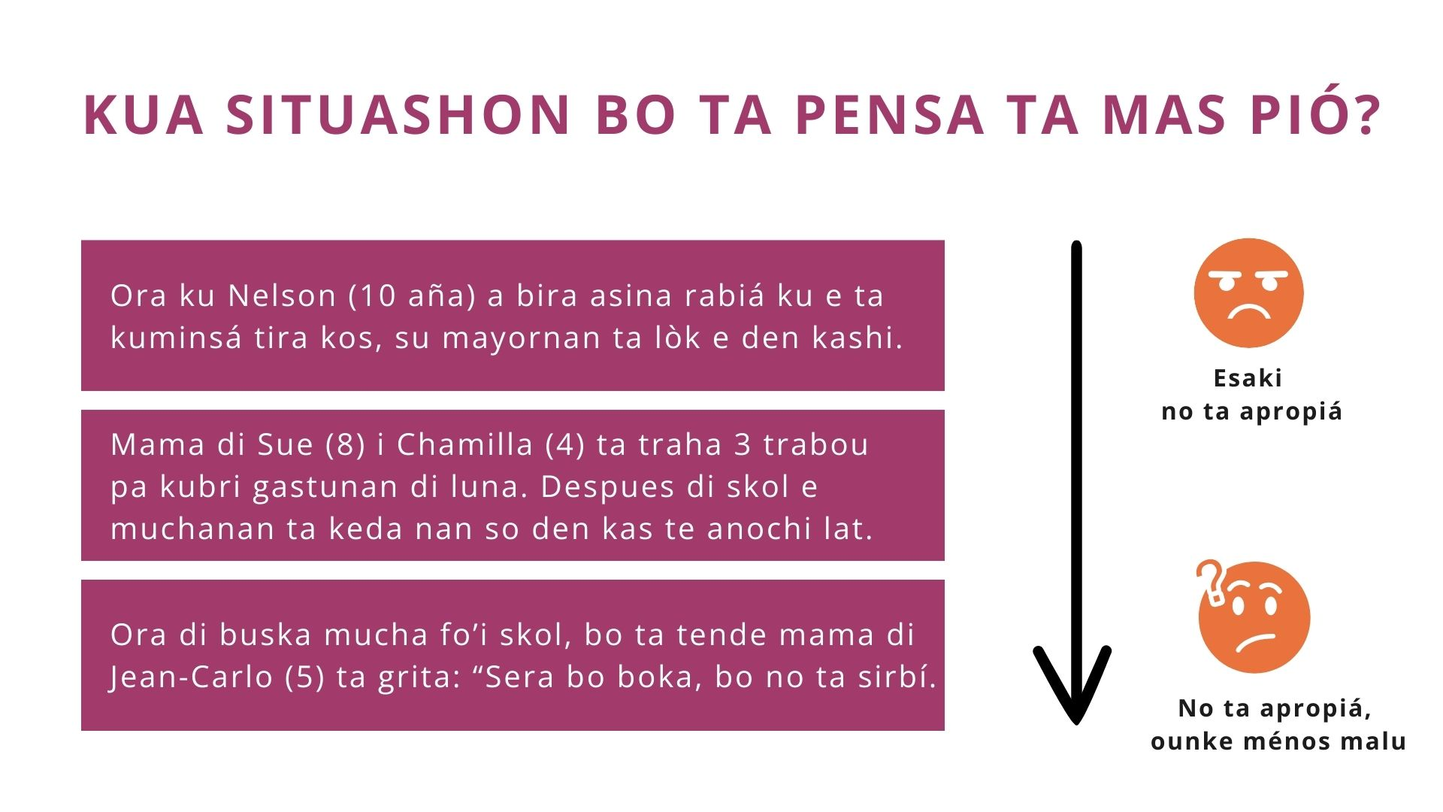

Slide 6
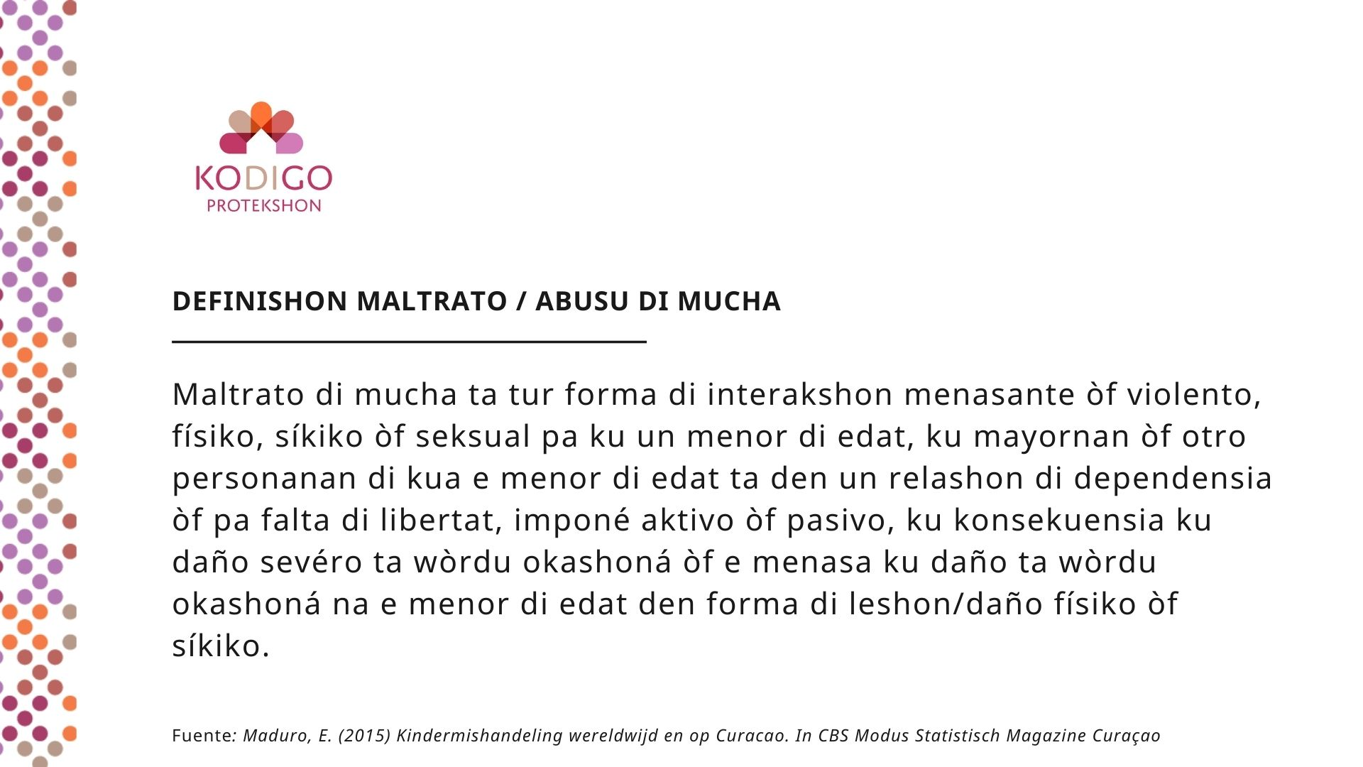

Slide 7
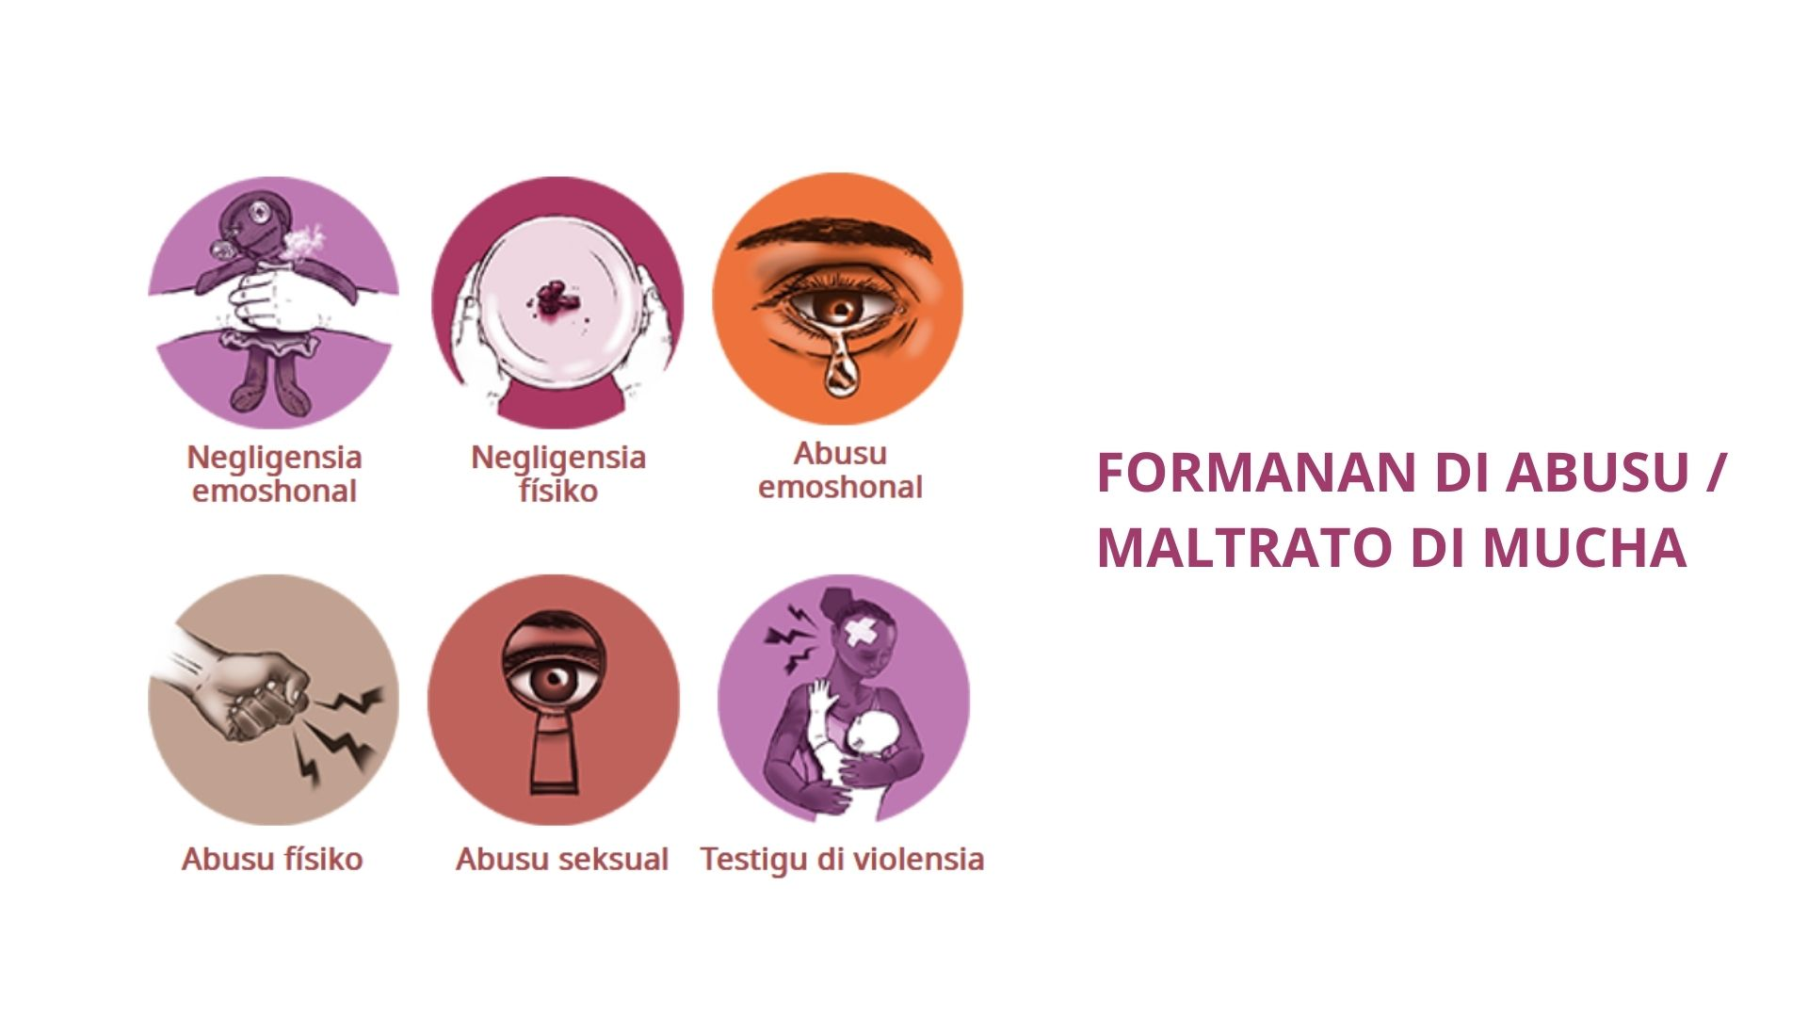
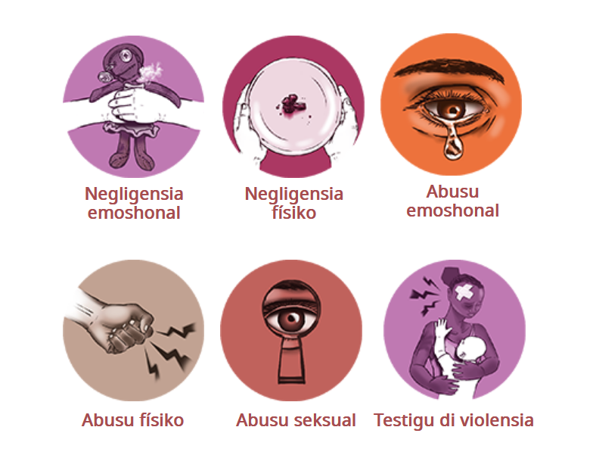
FORMANAN DI ABUSU /
MALTRATO DI MUCHA

Slide 8
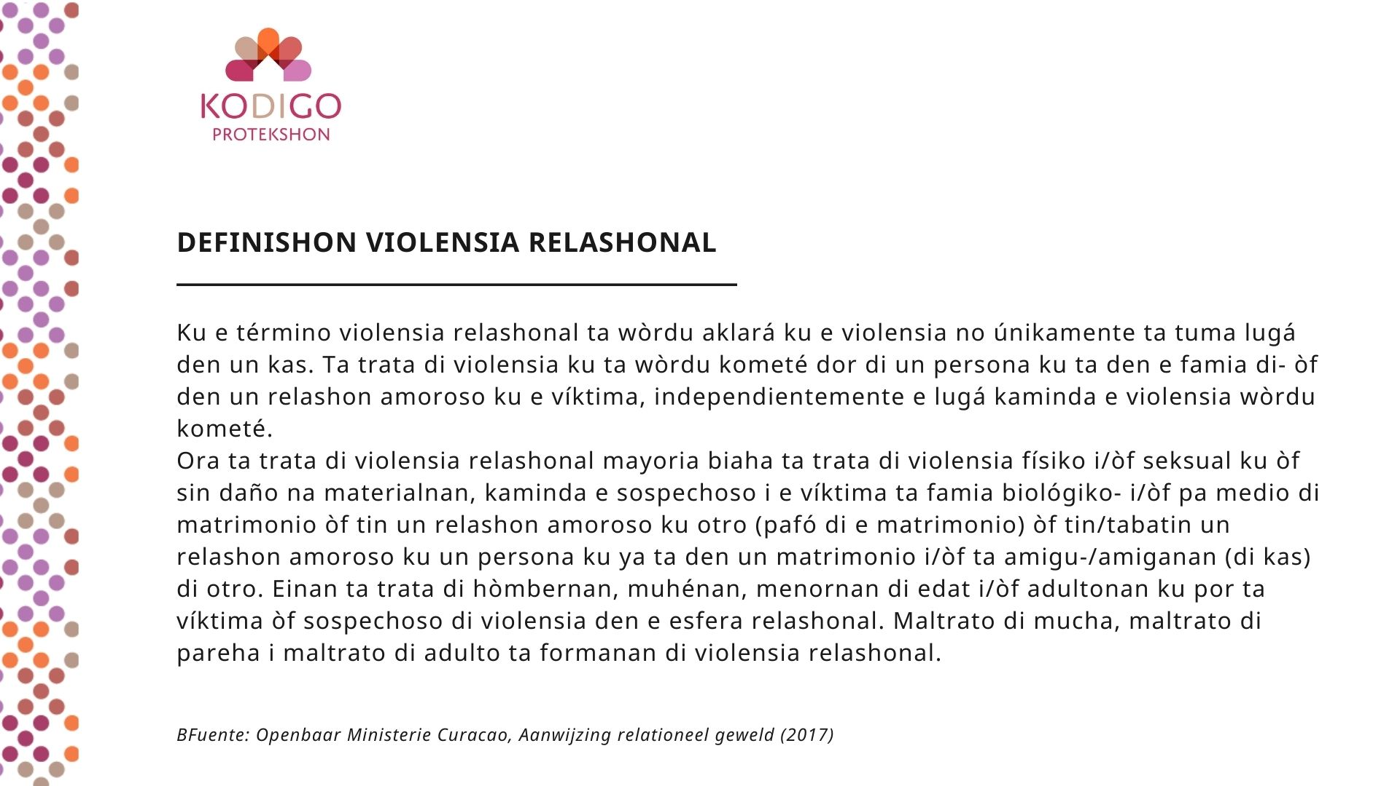

Slide 9
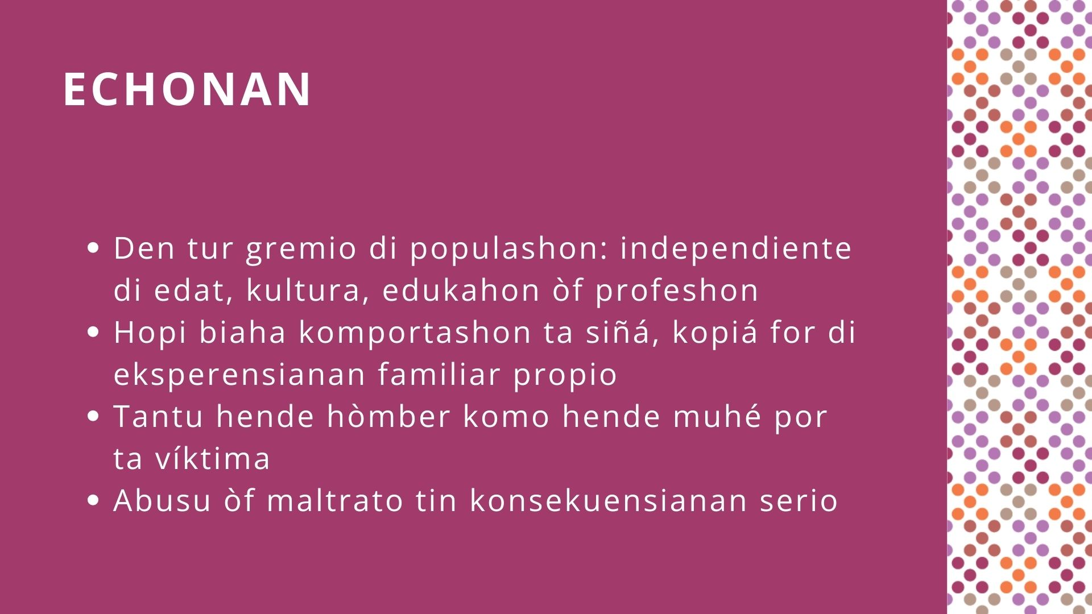

ECHONAN
  Den tur gremio di komunidat: independiente di edat, kultura, edukahon òf profeshon
  Hopi bia komportashon ta siñá, kopiá for di eksperensianan familiar propio
  Tantu hende hòmber komo hende muhé por ta víktima
  Abusu òf maltrato por tin konsekuensianan serio

Slide 10
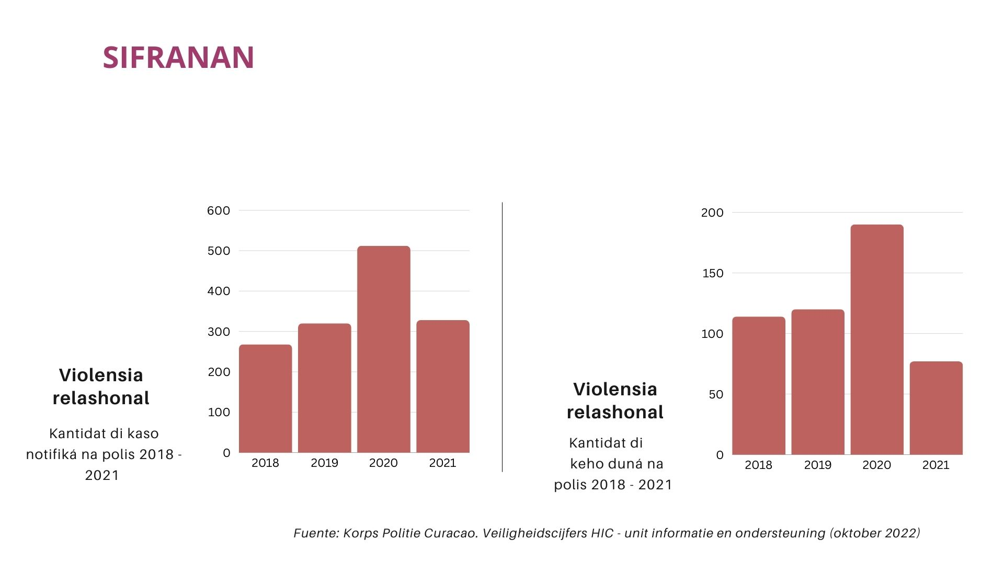
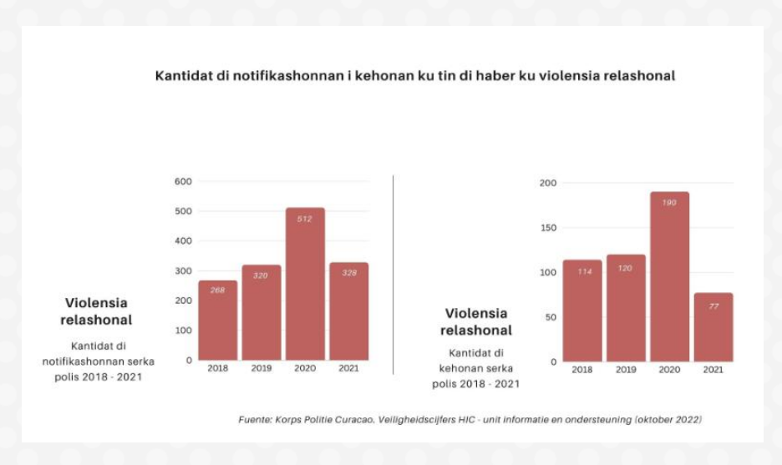
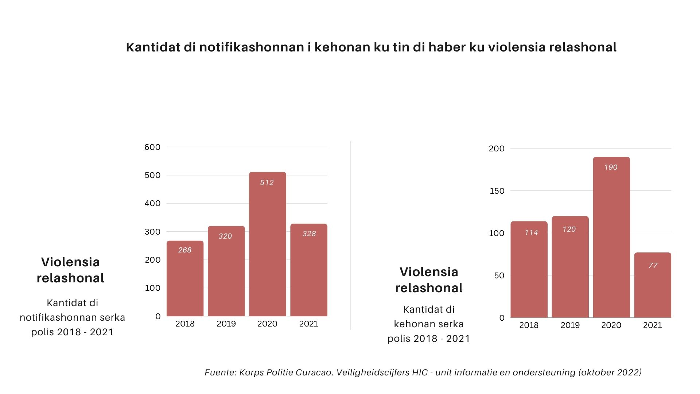
SIFRANAN

Slide 11
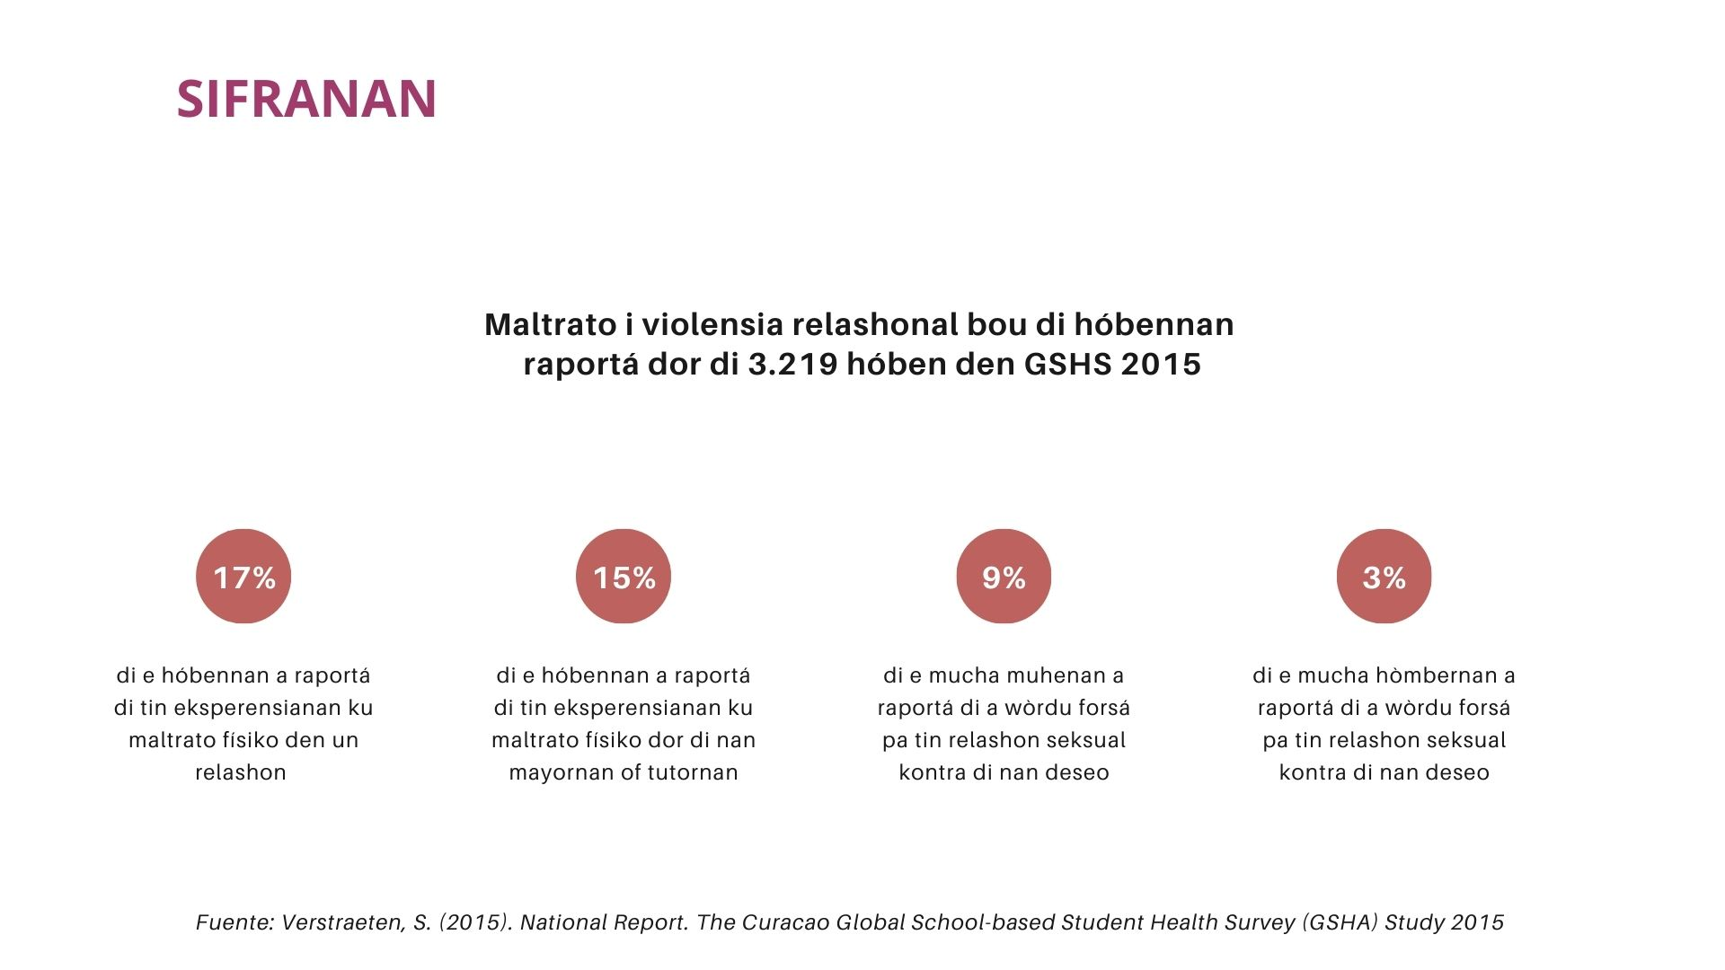
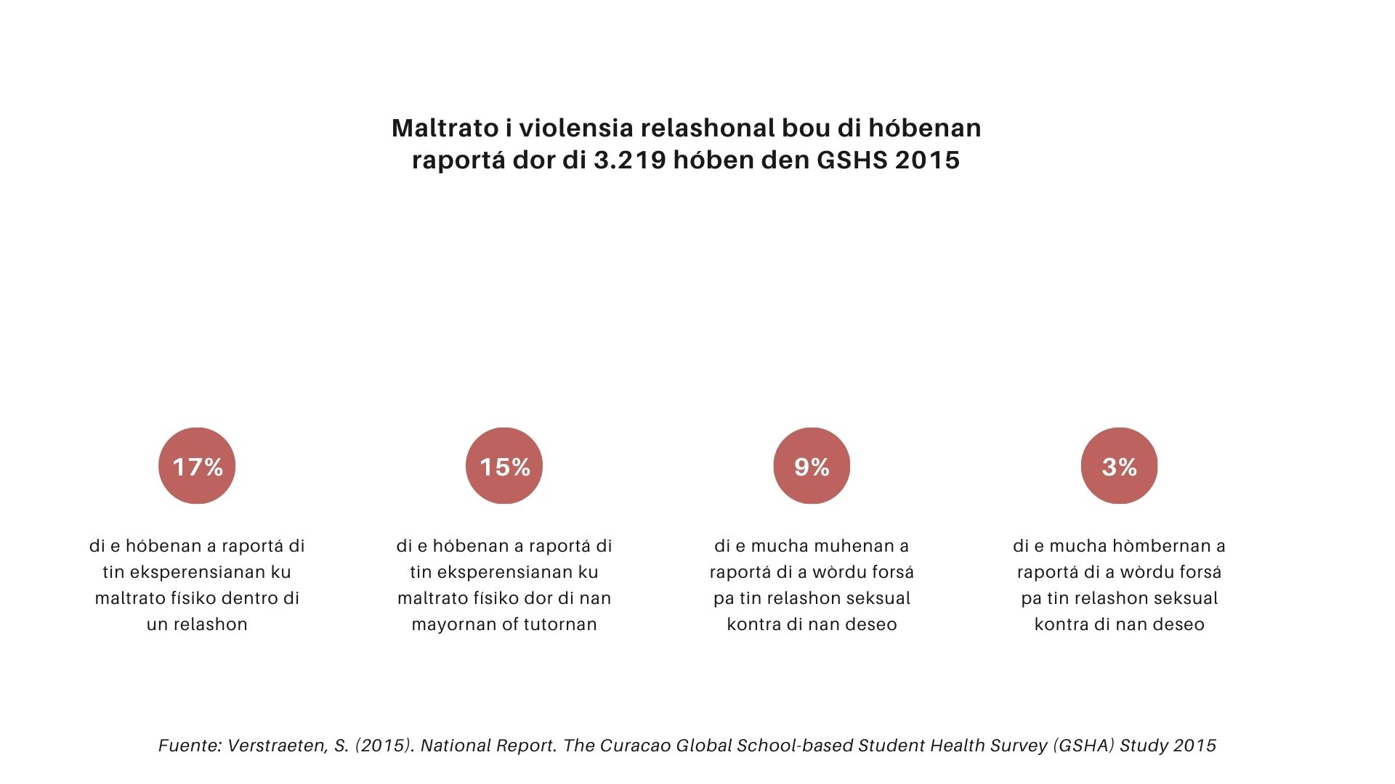
SIFRANAN

Slide 12
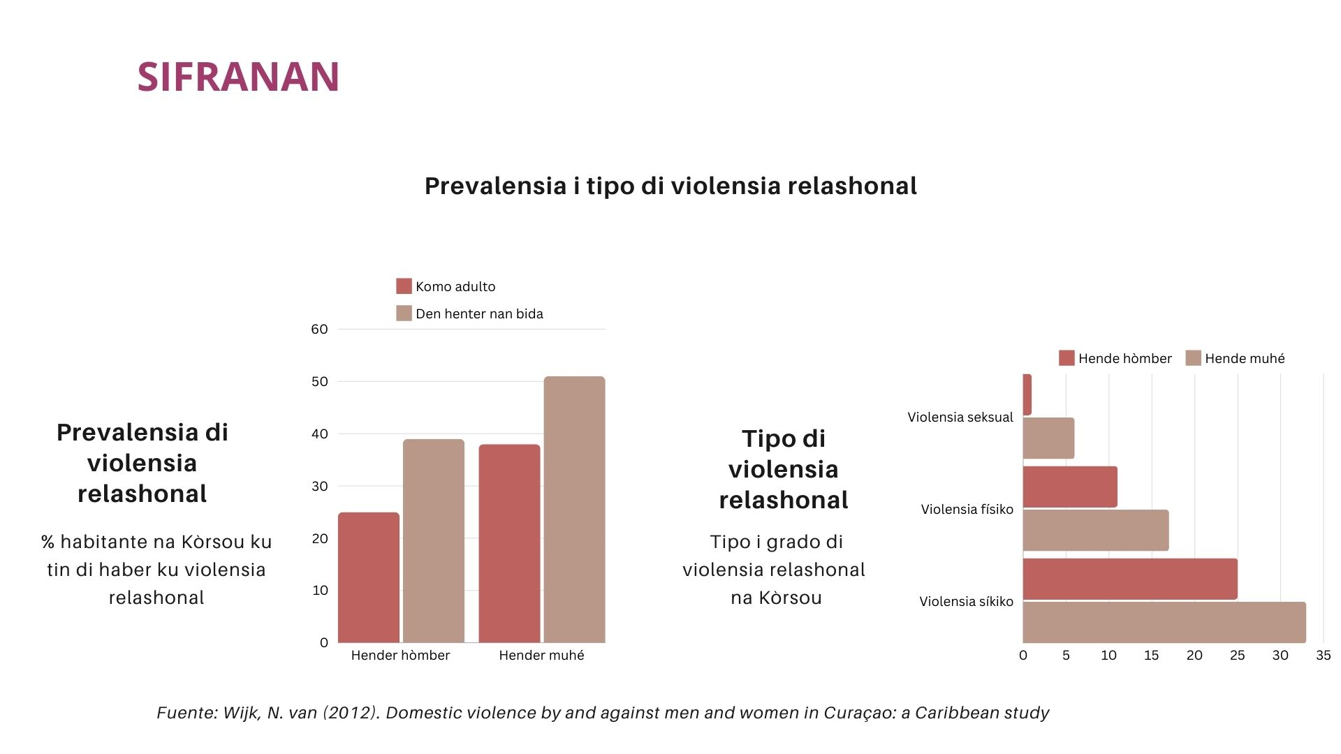
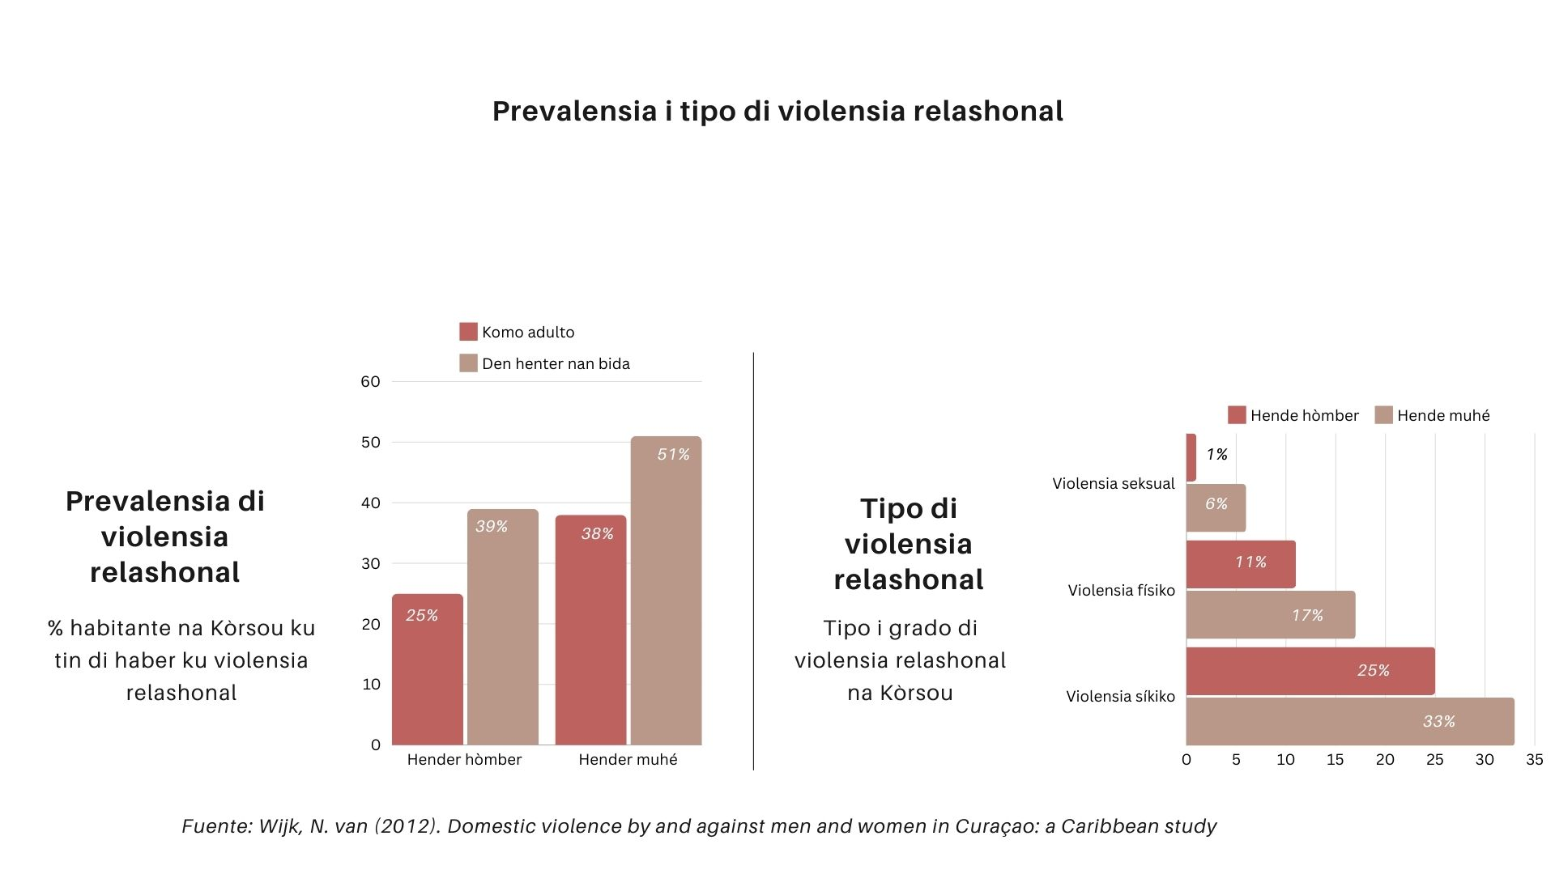
SIFRANAN

Slide 13
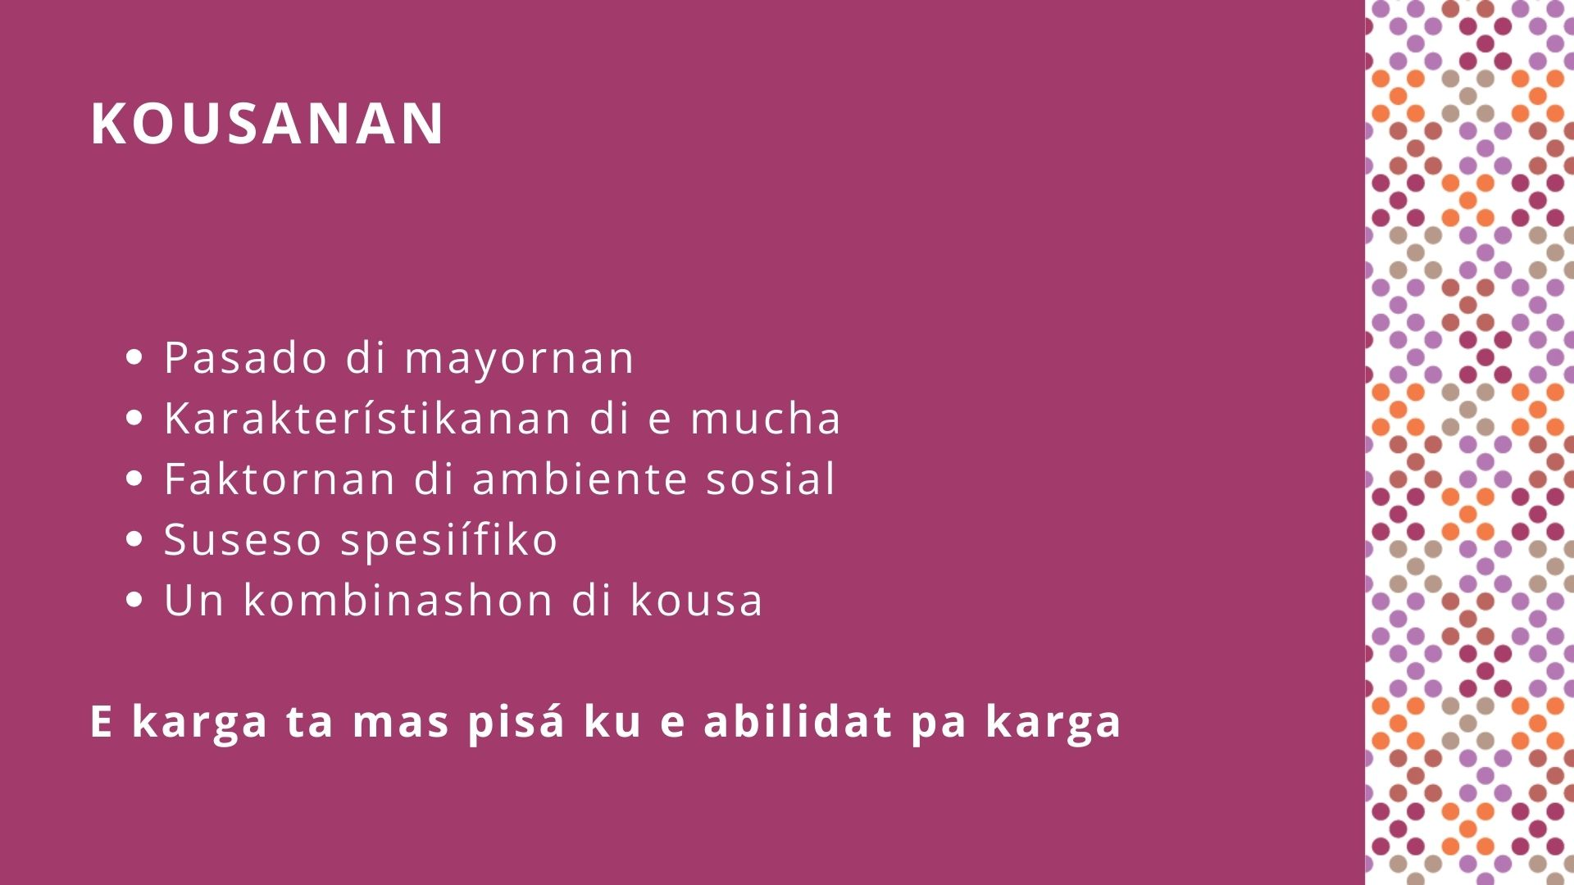
KOUSANAN
  Pasado di mayornan
  Karakterístikanan di e mucha
  Faktornan di ambiente sosial
  Suseso spesífiko
  Un kombinashon di kousa
E karga ta mas pisá ku e abilidat pa karga

Slide 14
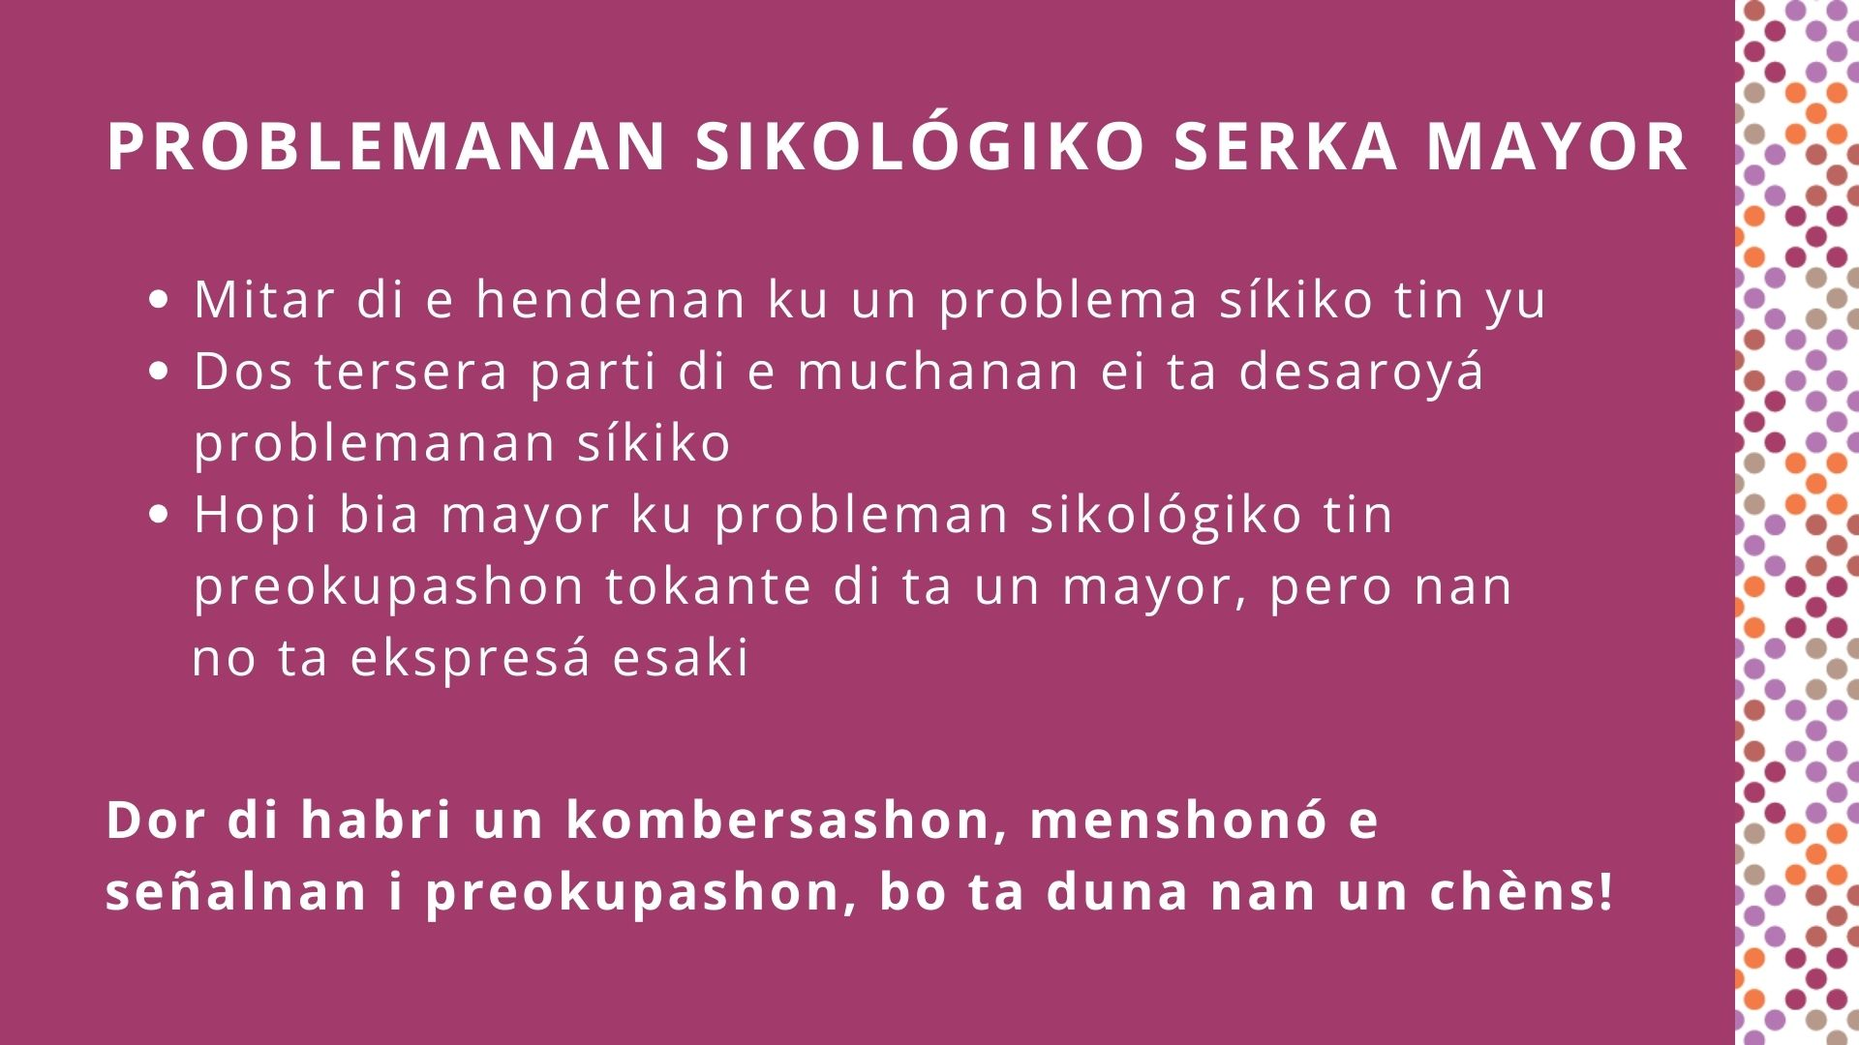
PROBLEMANAN SIKOLÓGIKO SERKA MAYOR
  Mitar di e hendenan ku un problema síkiko tin yu
  Dos tersera parti di e muchanan ei ta desaroyá problemanan síkiko
  Hopi bia mayor ku problema sikológiko tin preokupashon tokante di ta un mayor, pero nan
no ta ekspresá esaki
Dor di habri un kombersashon, menshoná e señalnan i preokupashon, bo ta duna nan un chèns!

Slide 15
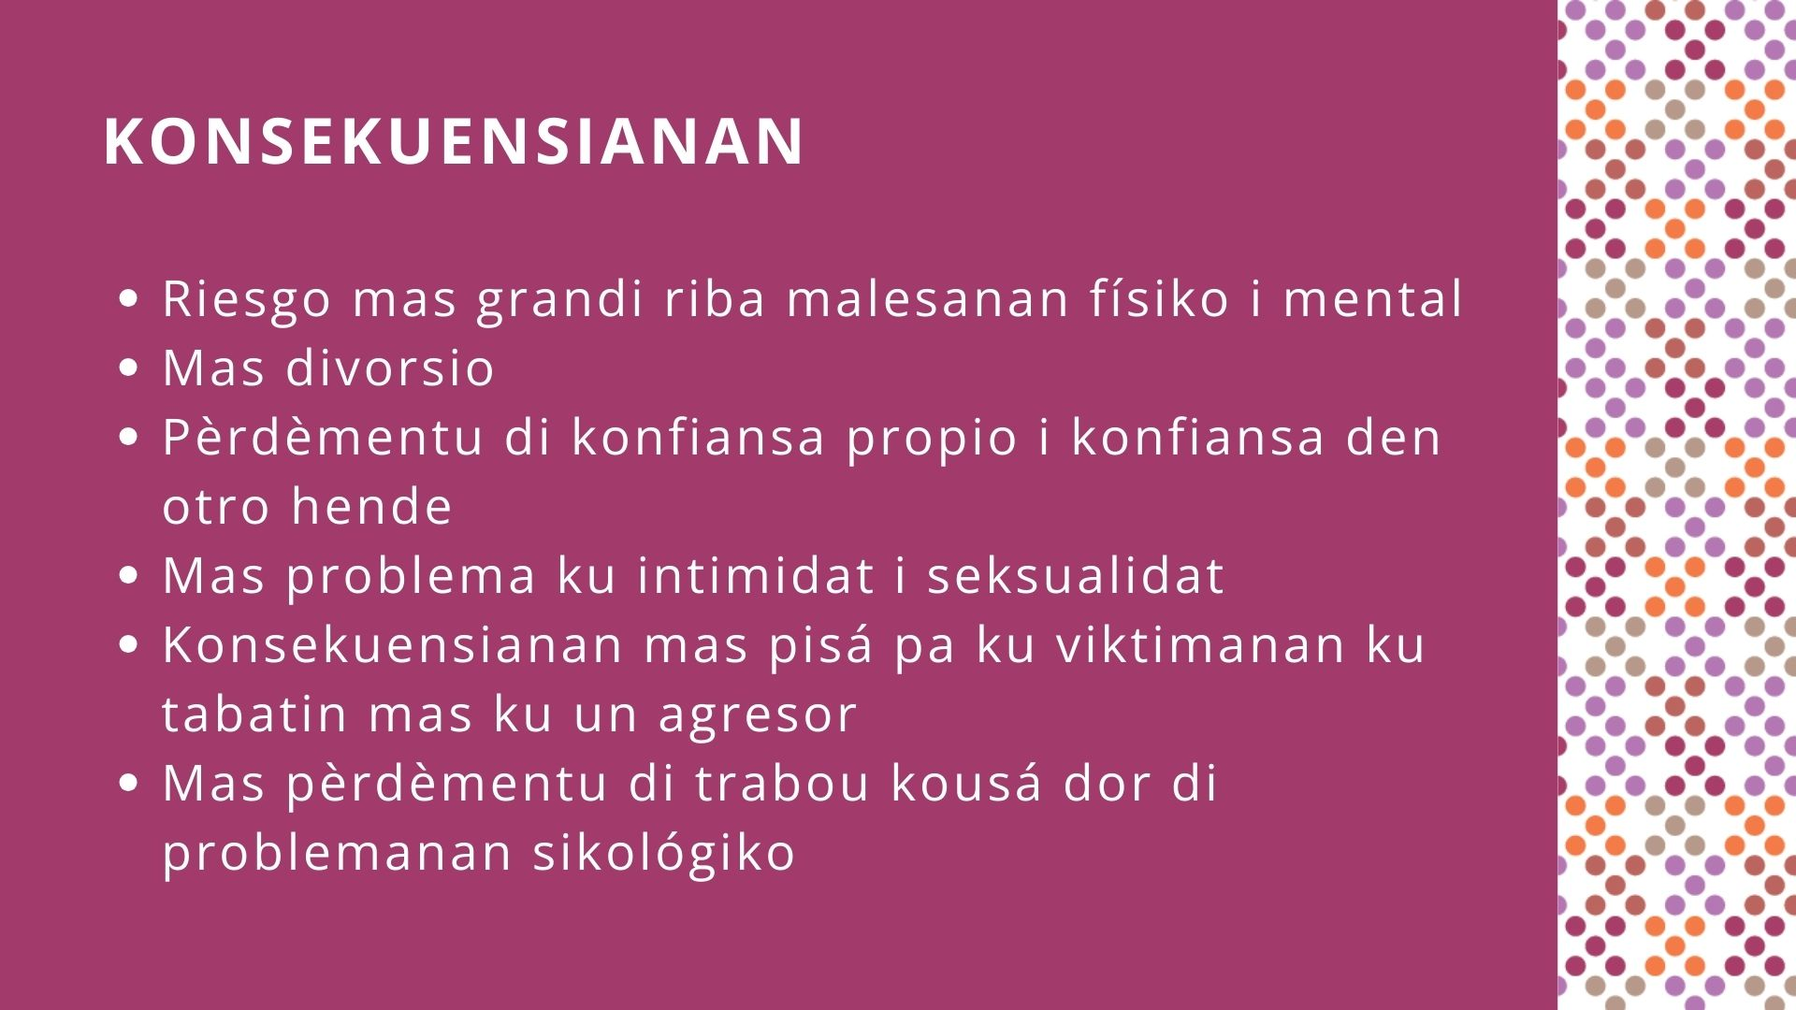
KONSEKUENSIANAN
  Riesgo mas grandi riba malesanan físiko i mental
  Mas divorsio
  Pèrdèmentu di konfiansa propio i konfiansa den otro hende
  Mas problema ku intimidat i seksualidat
  Konsekuensianan mas pisá pa ku viktimanan ku tabatin mas ku un agresor
  Mas pèrdèmentu di trabou kousá dor di problemanan sikológiko

Slide 16
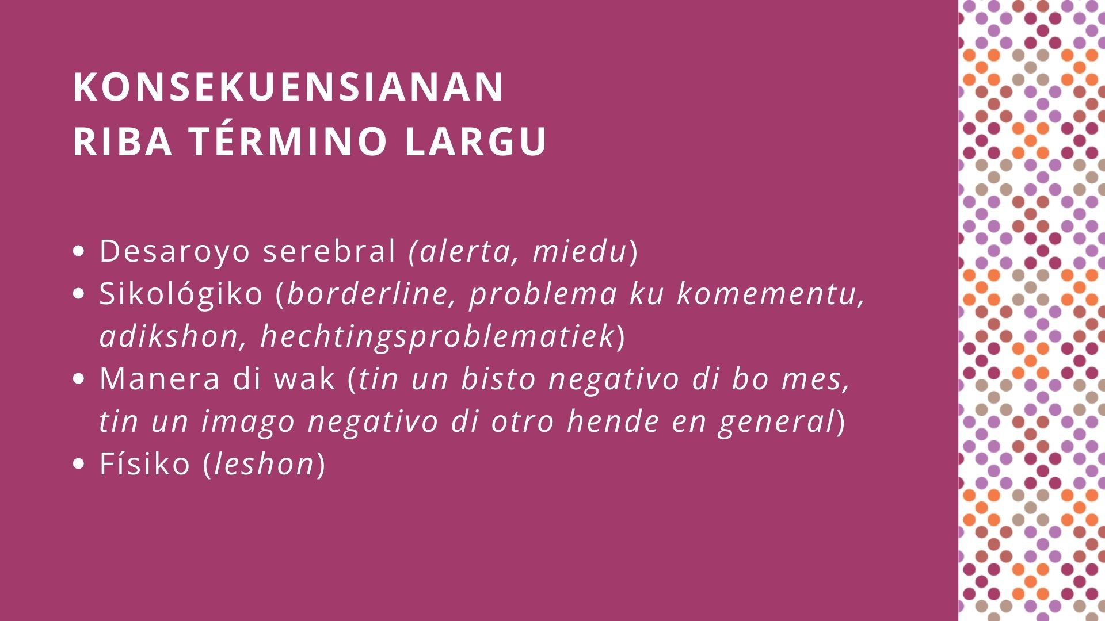
KONSEKUENSIANAN
RIBA TÉRMINO LARGU
  Desaroyo selebral (alerta, miedu)
  Sikológiko (borderline, problema ku komementu, adikshon, hechtingsproblematiek)
  Manera di wak (tin un bista negativo di bo mes, tin un imagen negativo di otro hende en general)
  Físiko (leshon)

Slide 17
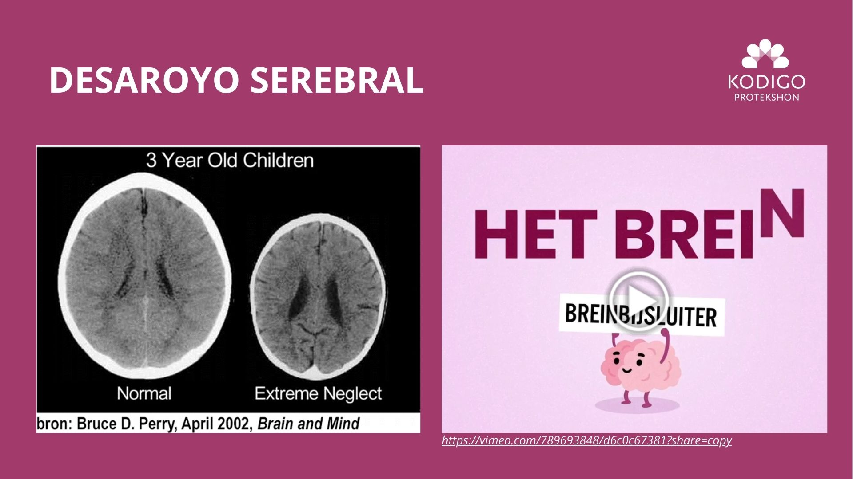
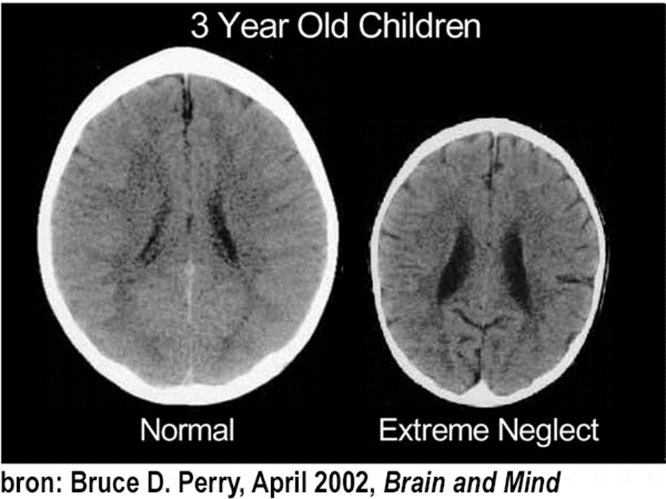
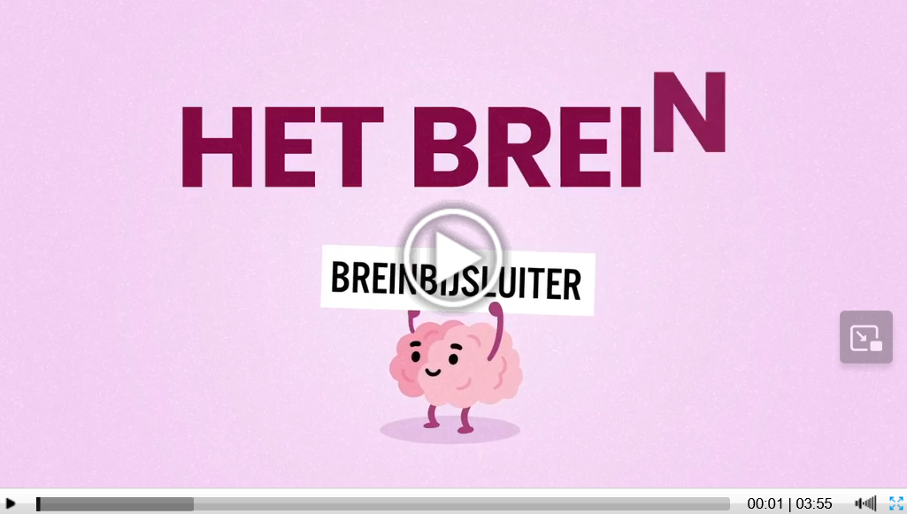
DESAROYO SELEBRAL

Slide 18
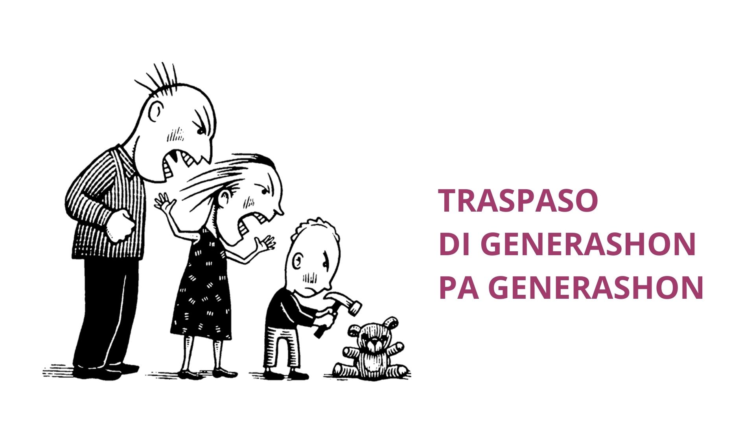
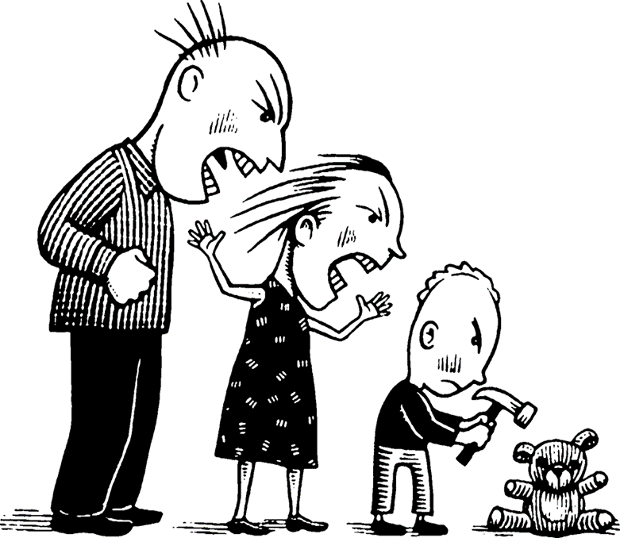
TRASPASO DI GENERASHON PA GENERASHON

Slide 19
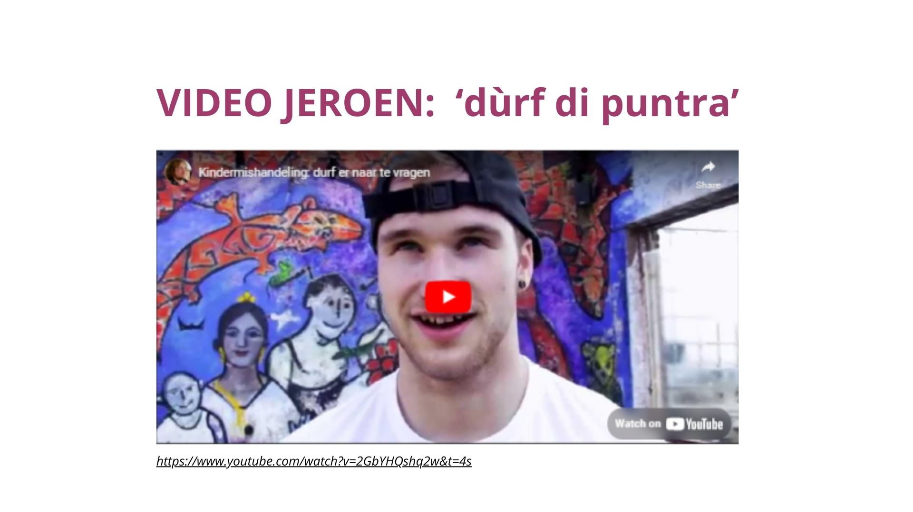

VIDEO JEROEN: ‘dùrf di puntra’

Slide 20


POUSA

Slide 21


SEÑALÁ I INVENTARISÁ PUNTONAN FUERTE

Slide 22


KONKRETISÁ SEÑALNAN
PRÁKTIKA 1

Slide 23

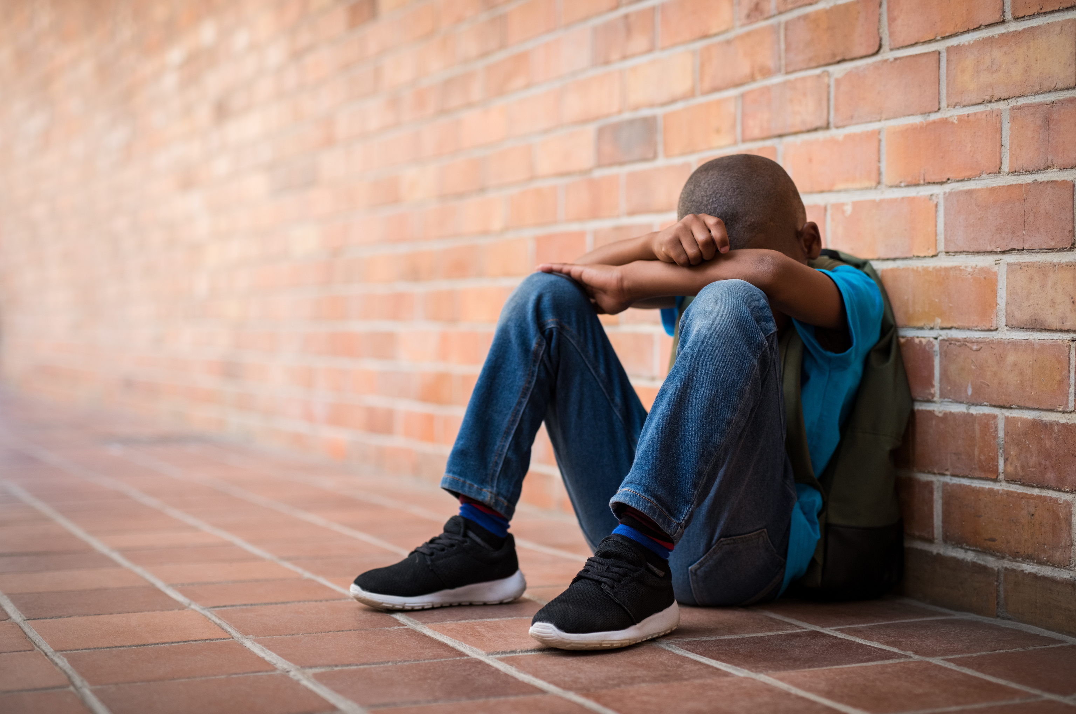
KONKRETISÁ SEÑALNAN
PRÁKTIKA 2

Slide 24

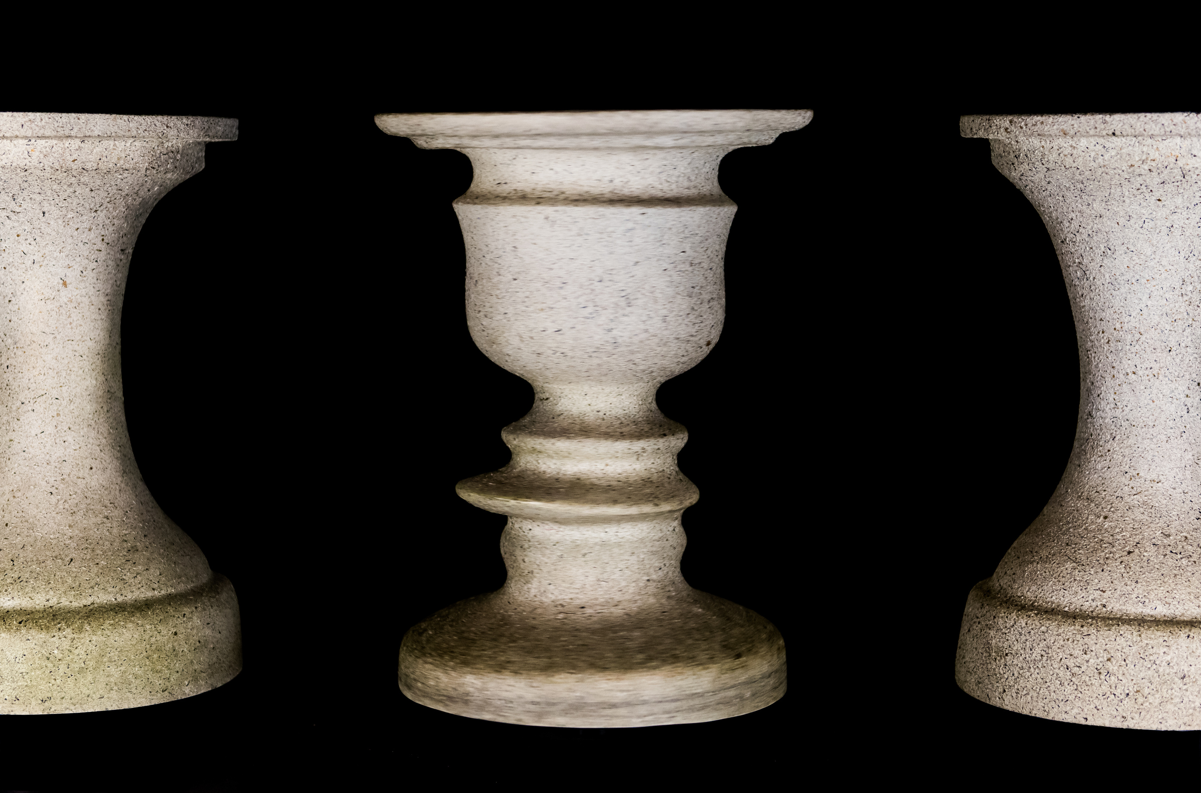
OPSERVASHON REAL I SUPHETIVO

Slide 25
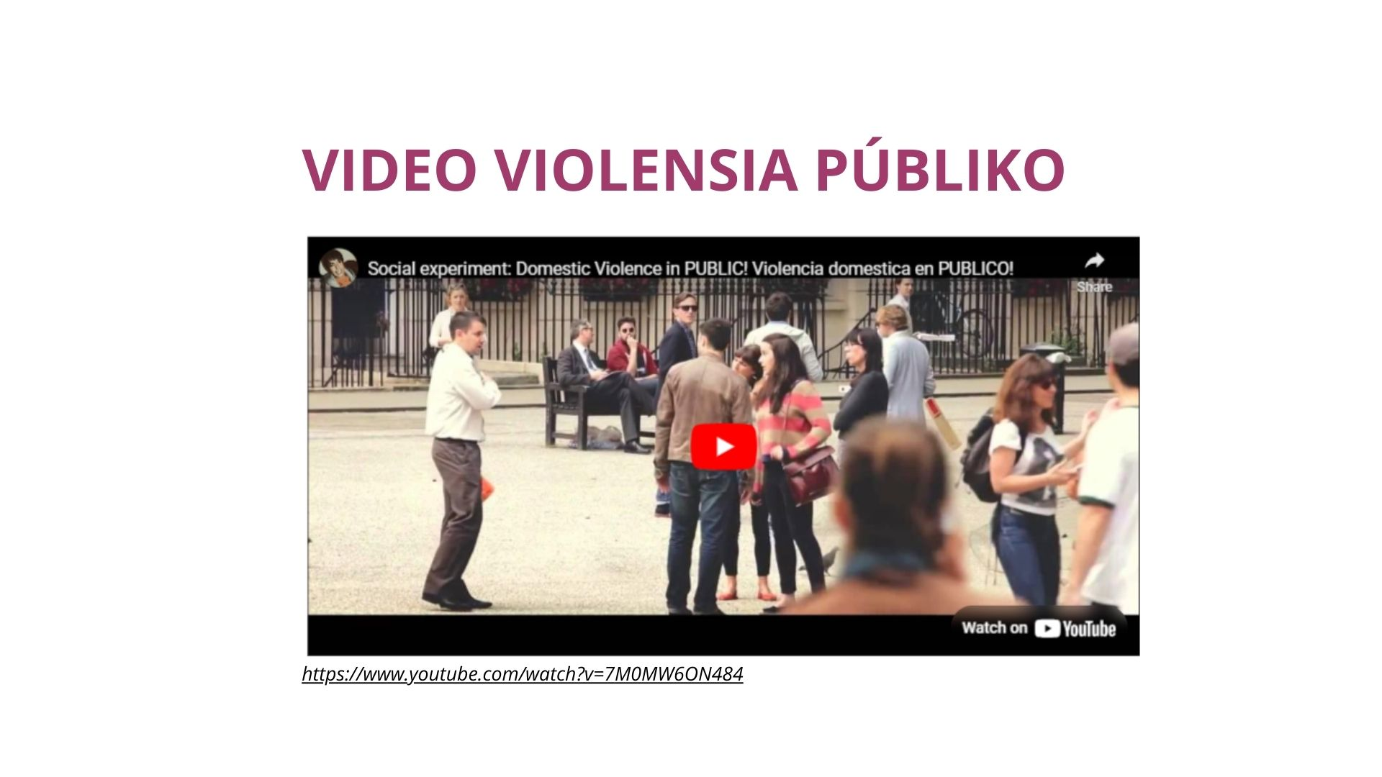
VIDEO VIOLENSIA PÚBLIKO

Slide 26


KONKRETISÁ SEÑALNAN
PRÁKTIKA 3

Slide 27
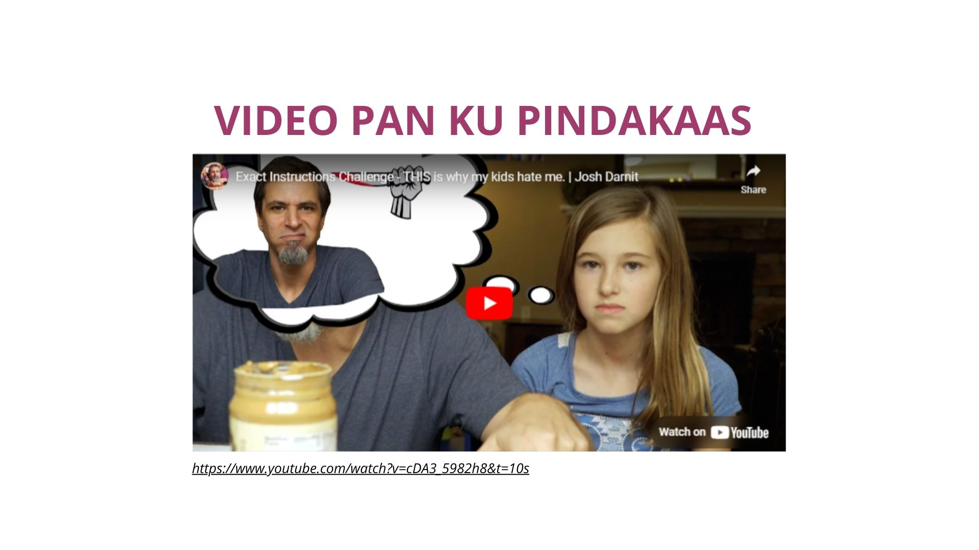
VIDEO PAN KU PINDAKAS

Slide 28
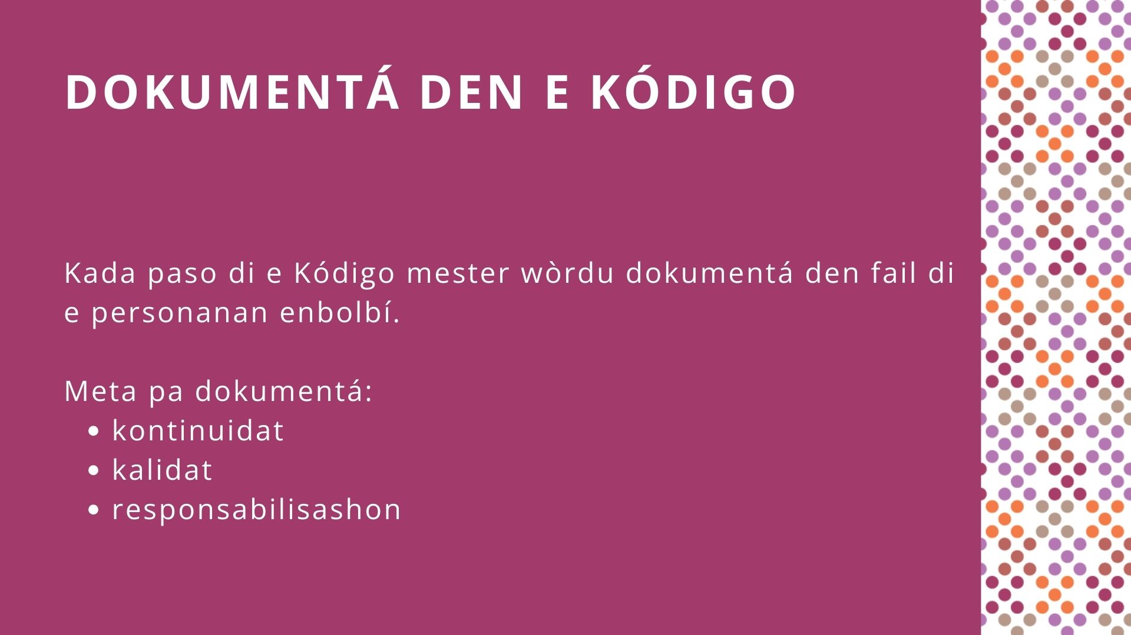
DOKUMENTÁ DEN E KÓDIGO
Kada paso di e Kódigo mester wòrdu dokumentá den fail di e personanan enbolbí.
Meta pa dokumentá:
  kontinuidat
  kalidat
  responsabilisashon

Slide 29
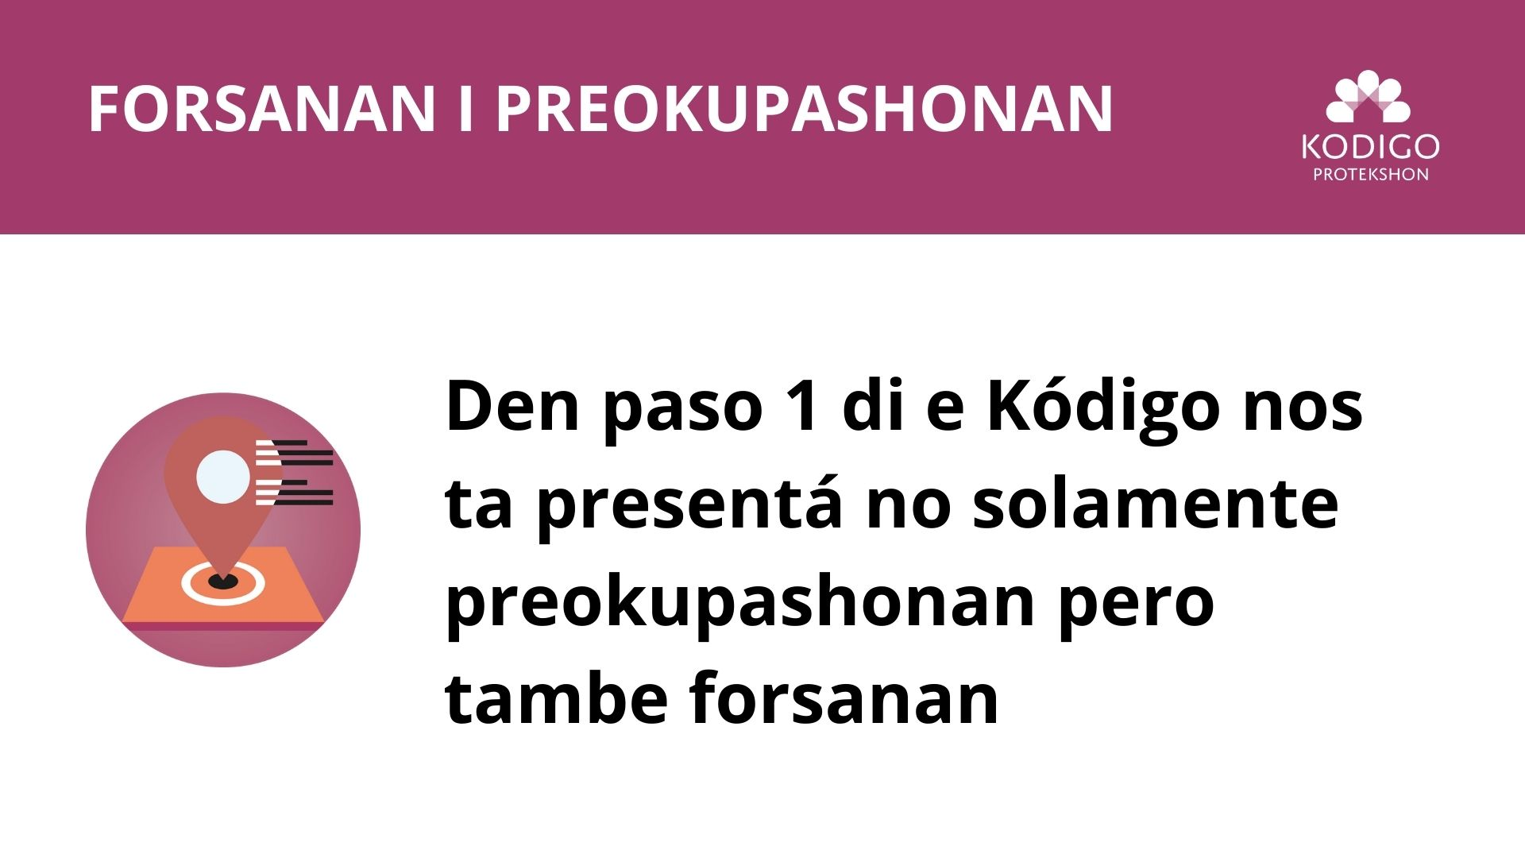

FORSANAN I PREOKUPASHONAN
Den paso 1 di e Kódigo nos ta presentá no solamente preokupashonan pero tambe forsanan

Slide 30
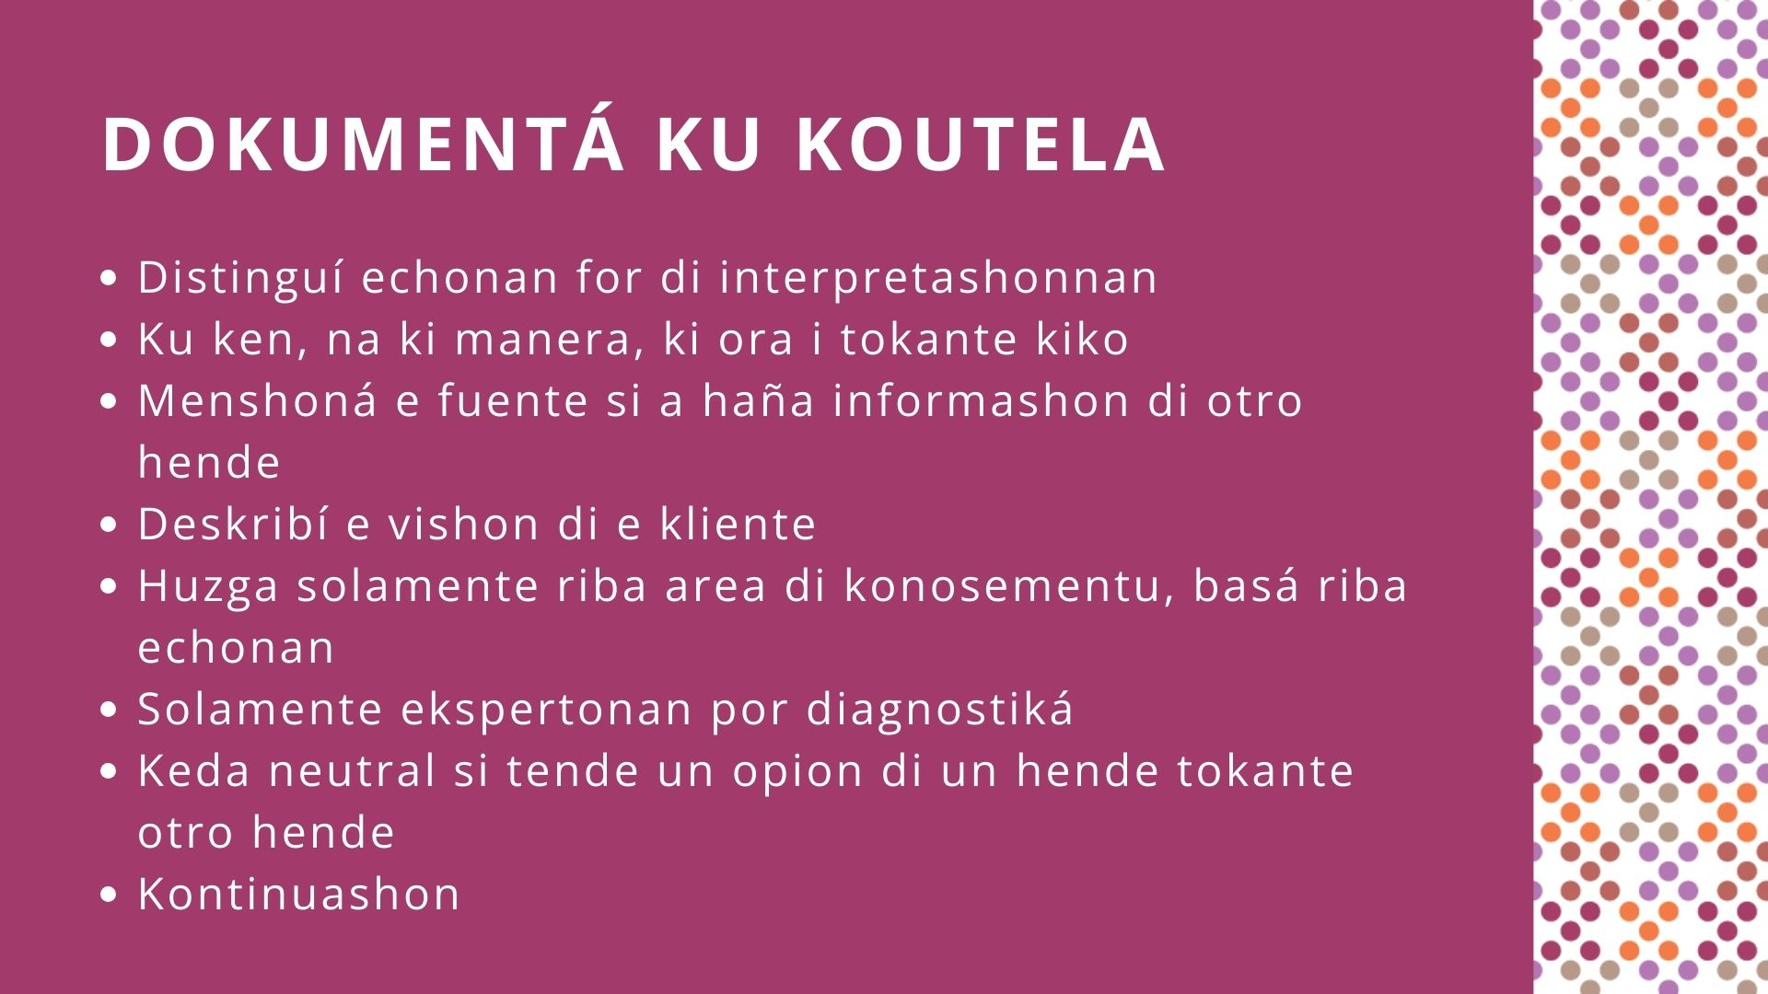
DOKUMENTÁ KU KOUTELA
  Distinguí echonan for di interpretashonnan
  Ku ken, na ki manera, ki ora i tokante kiko
  Menshoná e fuente si a haña informashon di otro hende
  Deskribí e vishon di e kliente
  Husga solamente riba area di konosementu, basá riba echonan
  Solamente ekspertonan por diagnostiká
  Keda neutral si tende un opinion di un hende tokante otro hende
  Kontinuashon

Slide 31
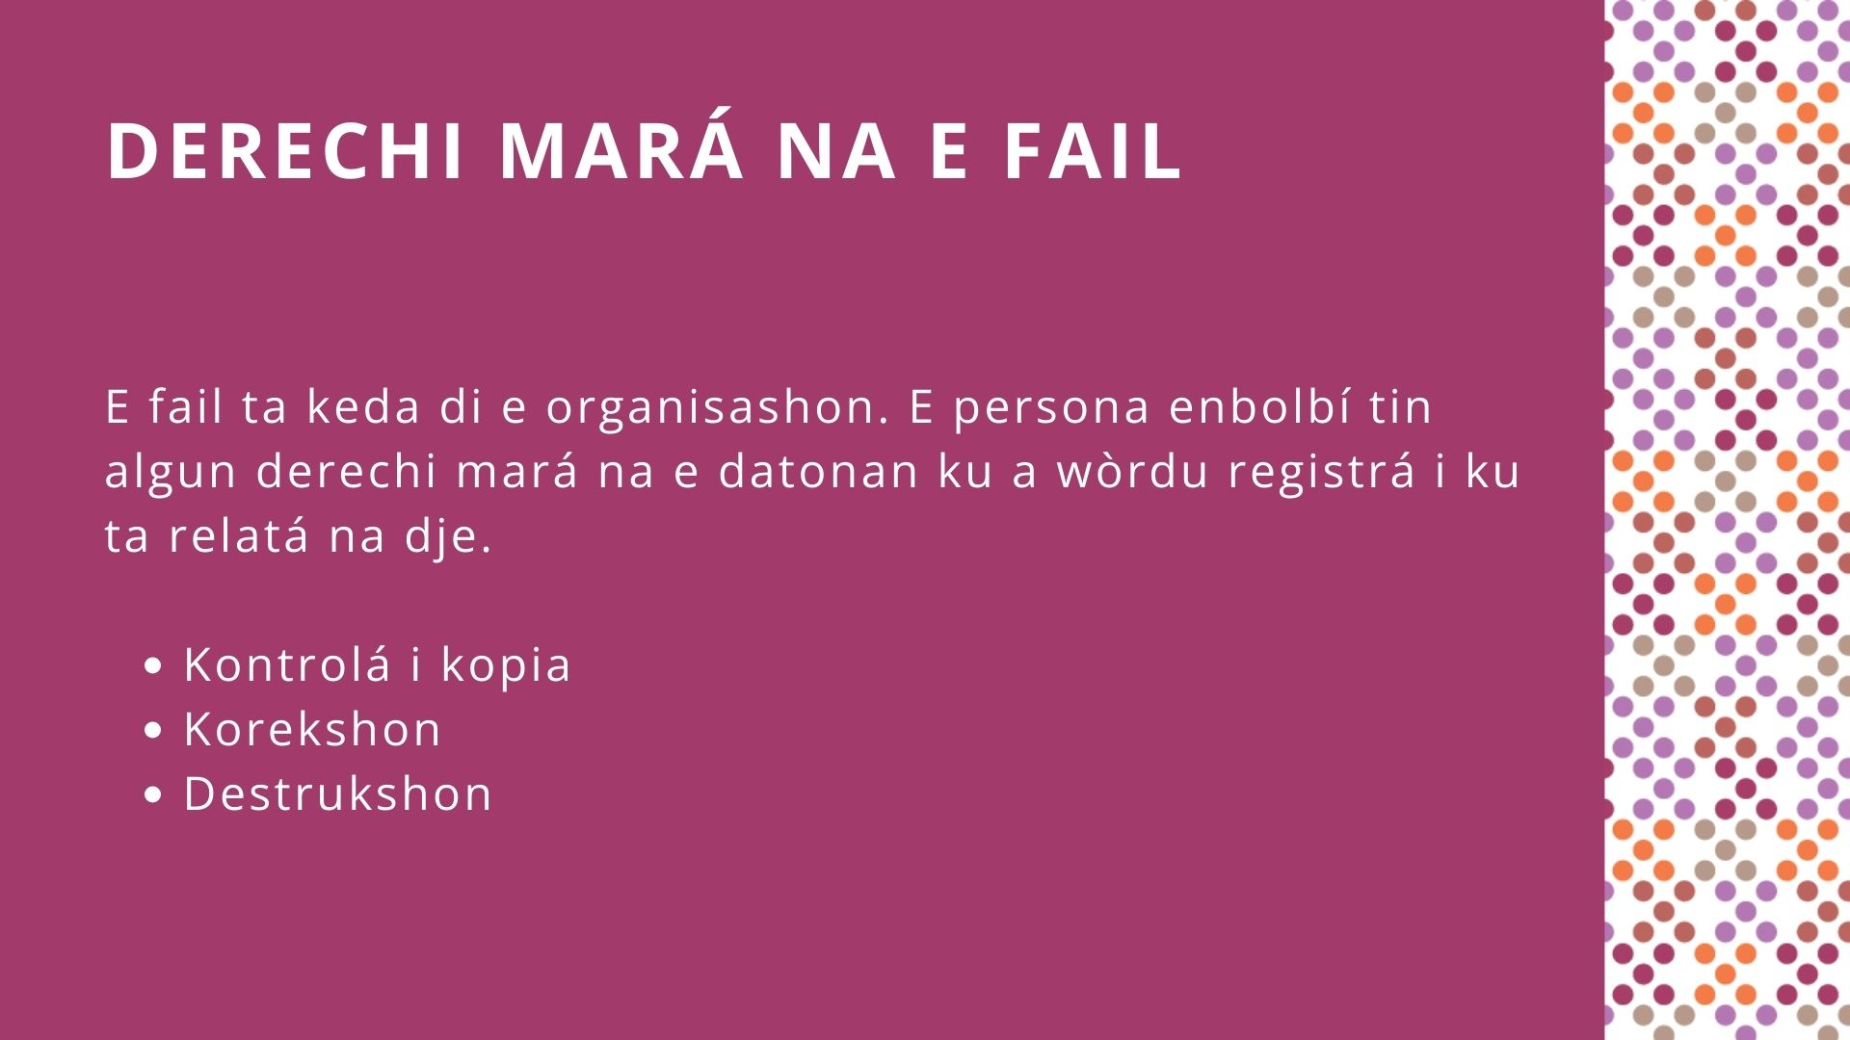
DERECHI MARÁ NA E FAIL
E fail ta keda di e organisashon. E persona enbolbí tin algun derechi mará na e datonan ku a wòrdu registrá i ku ta relatá na dje.
  Kontrolá i kopia
  Korekshon
  Destrukshon

Slide 32
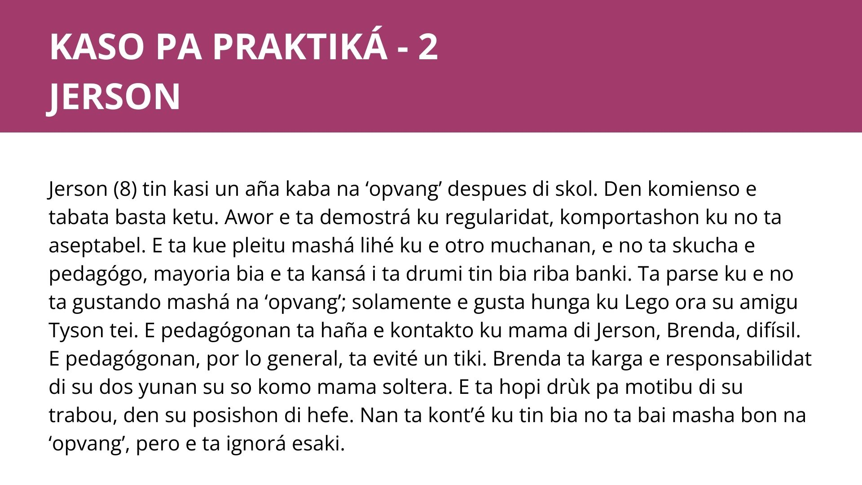
KASO PA PRAKTIKÁ - 2
JERSON
Jerson (8) tin kasi un aña kaba na ‘opvang’ despues di skol. Den komienso e tabata basta ketu. Awor e ta demostrá ku regularidat, komportashon ku no ta aseptabel. E ta kue pleitu mashá lihé ku e otro muchanan, e no ta skucha e pedagogo, mayoria bia e ta kansá i ta drumi tin bia riba banki. Ta parse ku e no ta gustando mashá na ‘opvang’; solamente e gusta hunga ku Lego ora su amigu Tyson tei. E pedagógonan ta haña e kontakto ku mama di Jerson, Brenda, difísil. E pedagógonan, por lo general, ta evité un tiki. Brenda ta karga e responsabilidat di su dos yunan su so komo mama soltera. E ta hopi drùk pa motibu di su trabou, den su posishon di hefe. Nan ta kont’é ku tin bia no ta bai masha bon na ‘opvang’, pero e ta ignorá esaki.

Slide 33
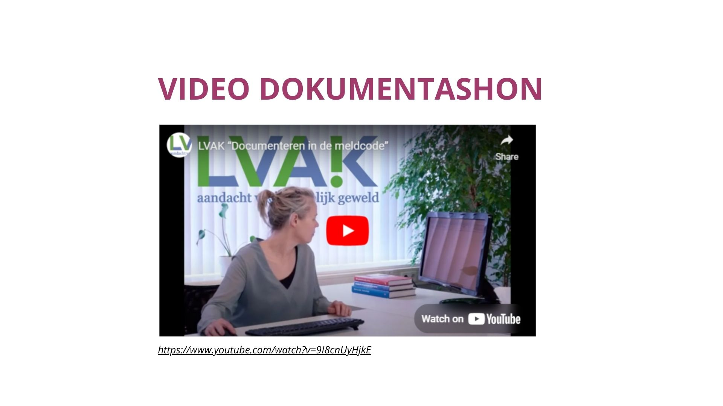
VIDEO DOKUMENTASHON

Slide 34
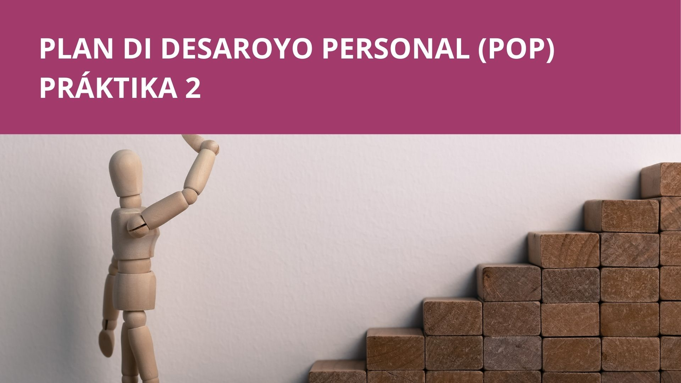

PLAN DI DESAROYO PERSONAL (POP)
PRÁKTIKA 2

Slide 35

FINAL
2
Parti

